Slide 1

XXX
20XX.X.X

Slide 2

目
录
壹
贰
叁
肆
伍
预于先
——
研判时空人
把风险想在前
防于固
——
筑牢三防
把屏障建得牢
控于严
——
盯紧关键
把重点管得住
处于快
——
演练实战
把能力练得硬
育于心
——
教育浸润
把意识种得深

Slide 3


Slide 4

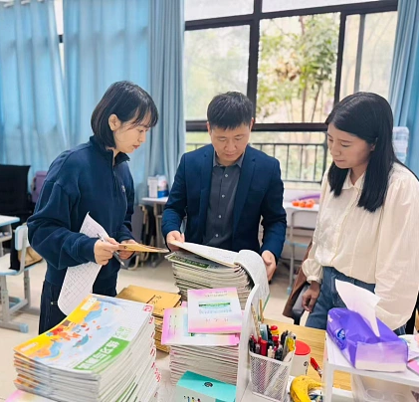
01
预于先
研判“时空人”，把风险想在前

Slide 5


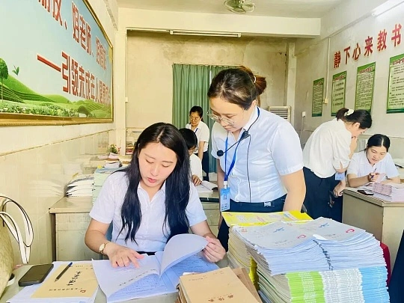


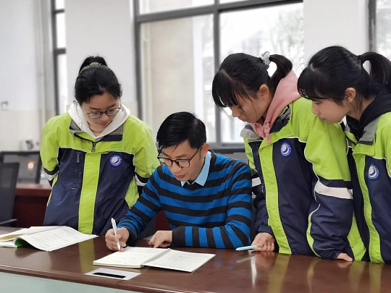



一、预于先——研判“时空人”，把风险想在前
紧盯一日重点时段
紧扣季节交替特点
紧抓节点活动预案
审看活动方案
完善应急预案
无预案不活动
无安全不开展
把边界讲在前

Slide 6

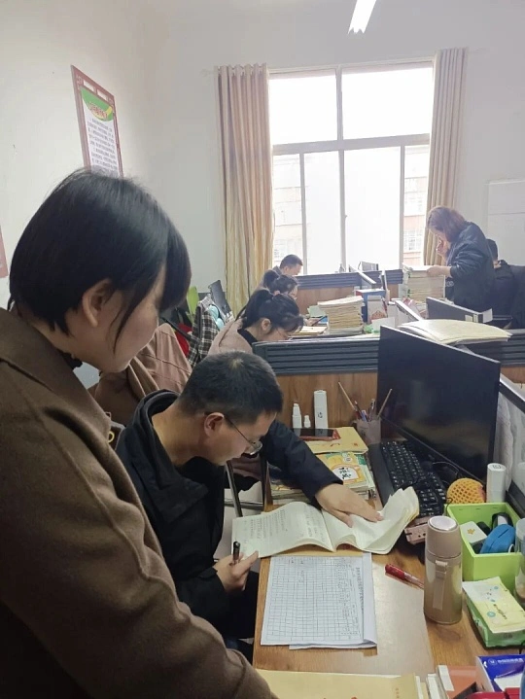

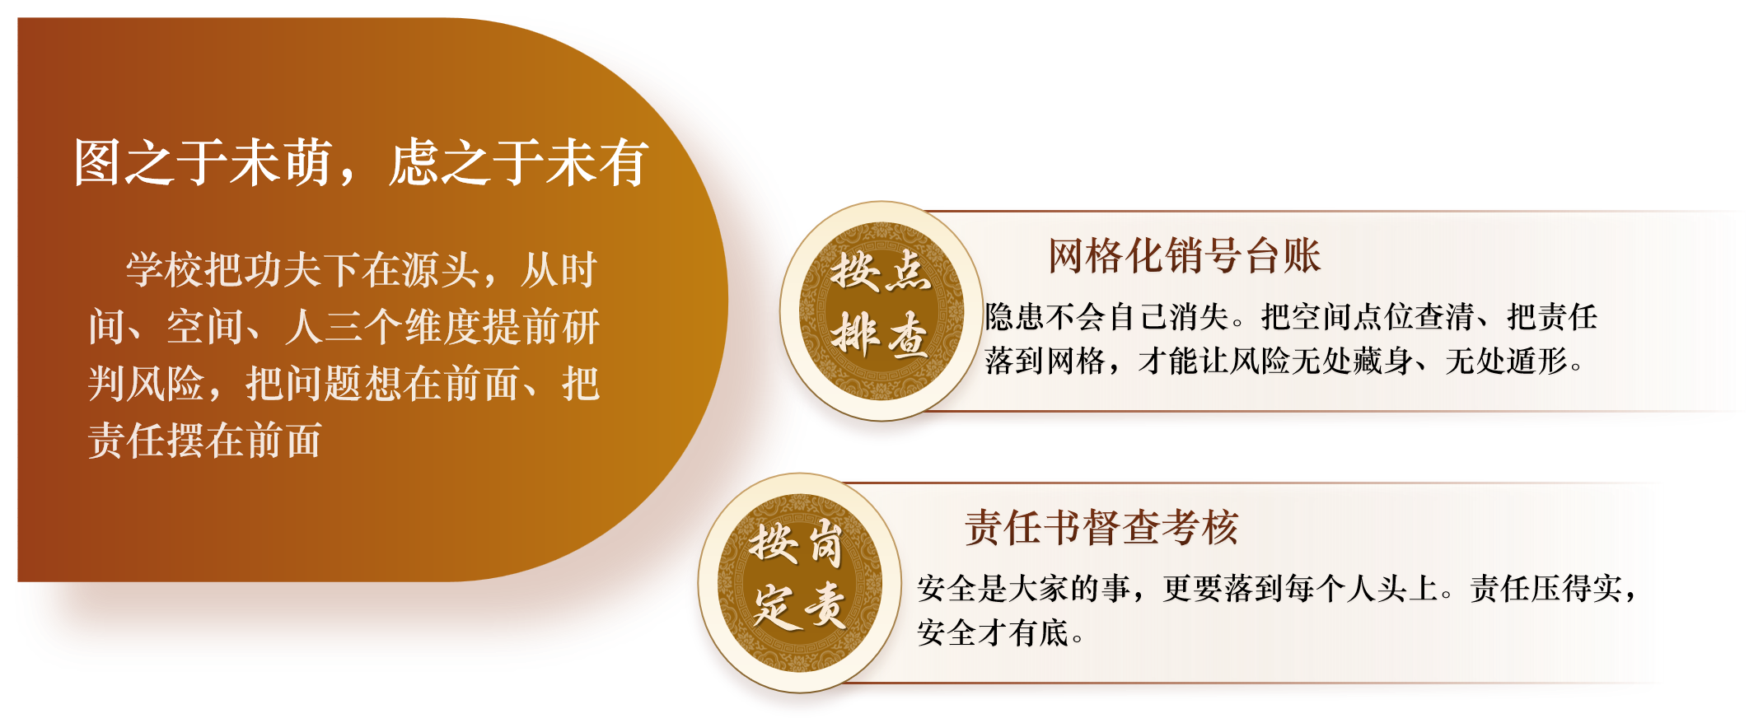
一、预于先——研判“时空人”，把风险想在前
按时预判
分时段研判风险
风险往往藏在特定的时段里。把时间轴看清、把节点抓准，才能把防范做在前、把隐患消于早。

Slide 7
02
防于固
筑牢三防，把屏障建得牢

Slide 8

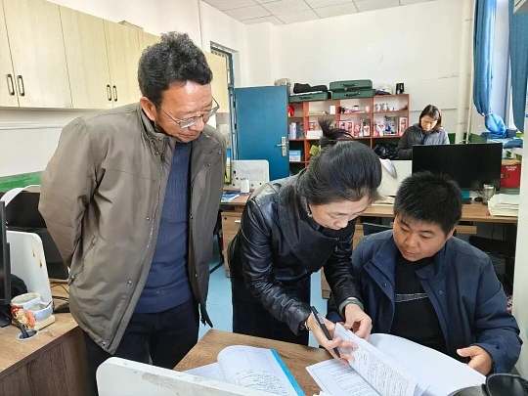
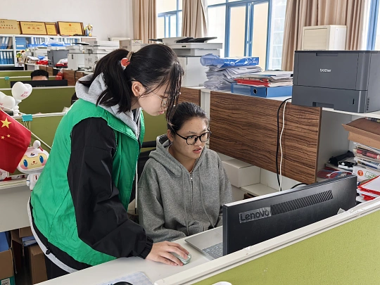
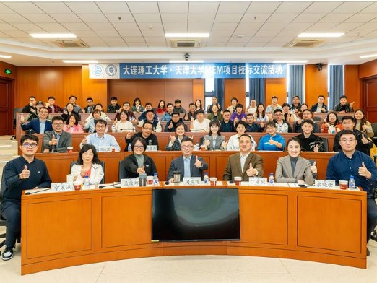

二、防于固——筑牢三防，把屏障建得牢
壹
贰
叁
人防到位
物防达标
技防赋能
人到位、心到岗，防线扎实
把设施建好、管好、用好
让科技为安全站岗、为管理赋能

Slide 9
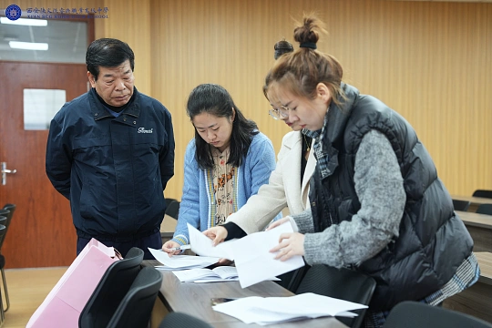
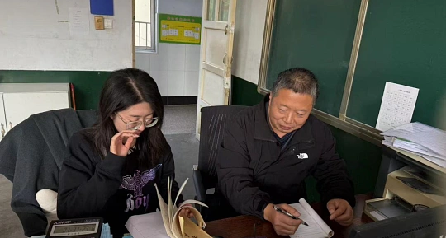
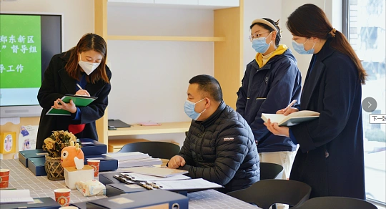
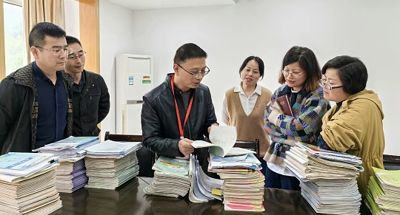
二、防于固——筑牢三防，把屏障建得牢
防为上，救次之
为管理赋能
防控更精准、更高效
有防护
有底气
人防到位
物防达标
技防赋能
带班值守制度
门卫安保管理
视频监控系统
一键报警联动
排查用电用火
补齐薄弱点
报警装置
定期测试
确保灵敏
人防到位
物防
技防赋能
三道防线
经典作品
时期绘画
现代艺术

Slide 10
03
控于严
盯紧关键，把重点管得住

Slide 11
三、控于严——盯紧关键，把重点管得住
事必有法，然后可成
校门管理与上下学护导
第一
阶段
校门口是校园安全的前沿关口，也是家长牵挂的地方。
守好这道关，安全便有了好的开端
重点
领域
严而又严
关键
环节
三个阶段
不出纰漏
细而又细
不留空当
食品卫生与健康防疫保障
第二
阶段
舌尖上的安全，连着每一个孩子、每一个家庭，
容不得丝毫马虎。
校门
管理
教学
资源
第三
阶段
大型活动与研学外出安全
活动越精彩，安全越要先行。安全到位，
活动才能精彩而无忧。
食品
卫生
控于严
教学
环境
设定
严格落实食材采购索证索票、规范储存加工
02
核心
要素
01
选择
校园环境卫生日常保洁
评估
反馈
持续
改进
坚持校园环境卫生日常保洁与定期消杀
让上下学这一
“高峰时段”
稳妥可控
规划

Slide 12
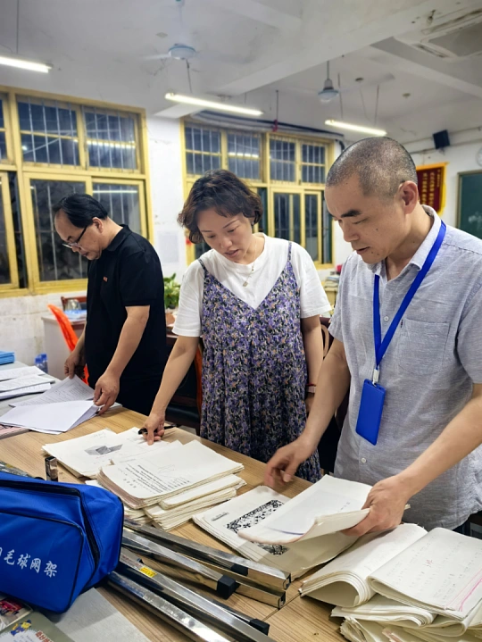
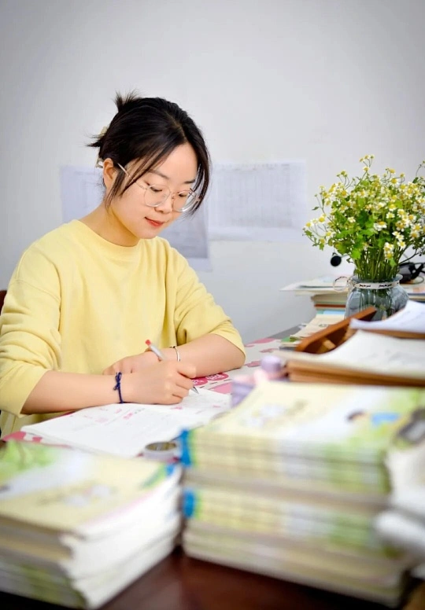
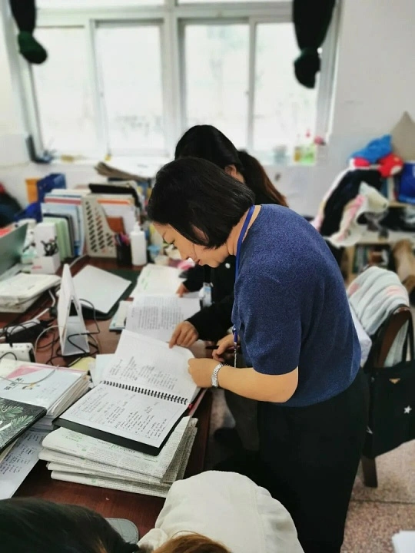
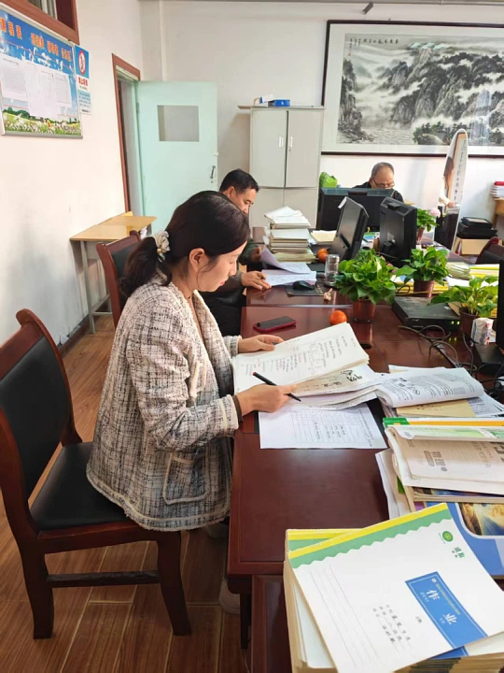
三、控于严——盯紧关键，把重点管得住
事必有法，然后可成
学校紧盯校门、食堂、活动等重点领域和关键环节，以严而又严、细而又细的管控，把风险牢牢锁在可控范围，让关键环节不出纰漏、不留空当

Slide 13
04
处于快
演练实战，把能力练得硬

Slide 14






四、处于快——演练实战，把能力练得硬
宝剑锋从磨砺出
把培训演练作为基本功，让师生在反复演练中熟流程、强本领，遇事不慌、处置有序
疏散消防与防震常态演练
演练多流汗
应急少流血
把演练做实
把动作练熟
分层分类与全员应急培训
人人会应急
处处有底气
人人懂应急、会处置
宝剑锋从磨砺出
01
02
坚持演练后复盘
推动预案迭代

Slide 15
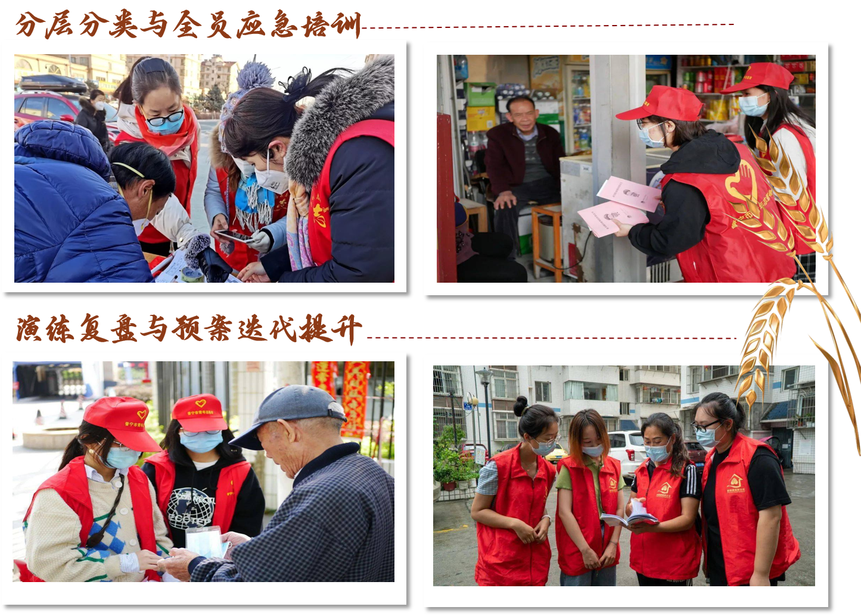




四、处于快——演练实战，把能力练得硬
常态开展应急演练
注重演练真实性

Slide 16
05
育于心
教育浸润，把意识种得深

Slide 17
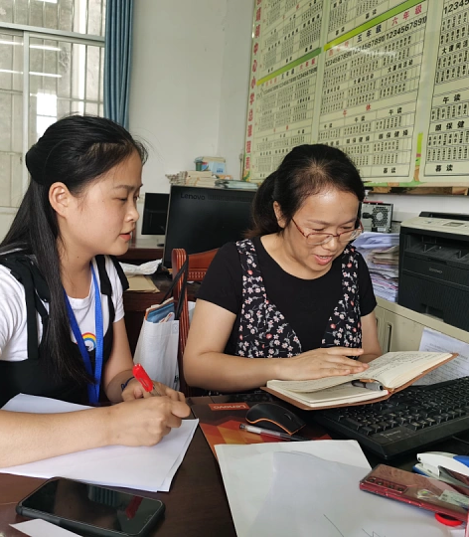
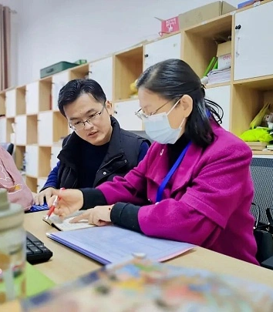
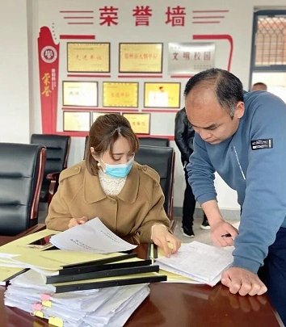
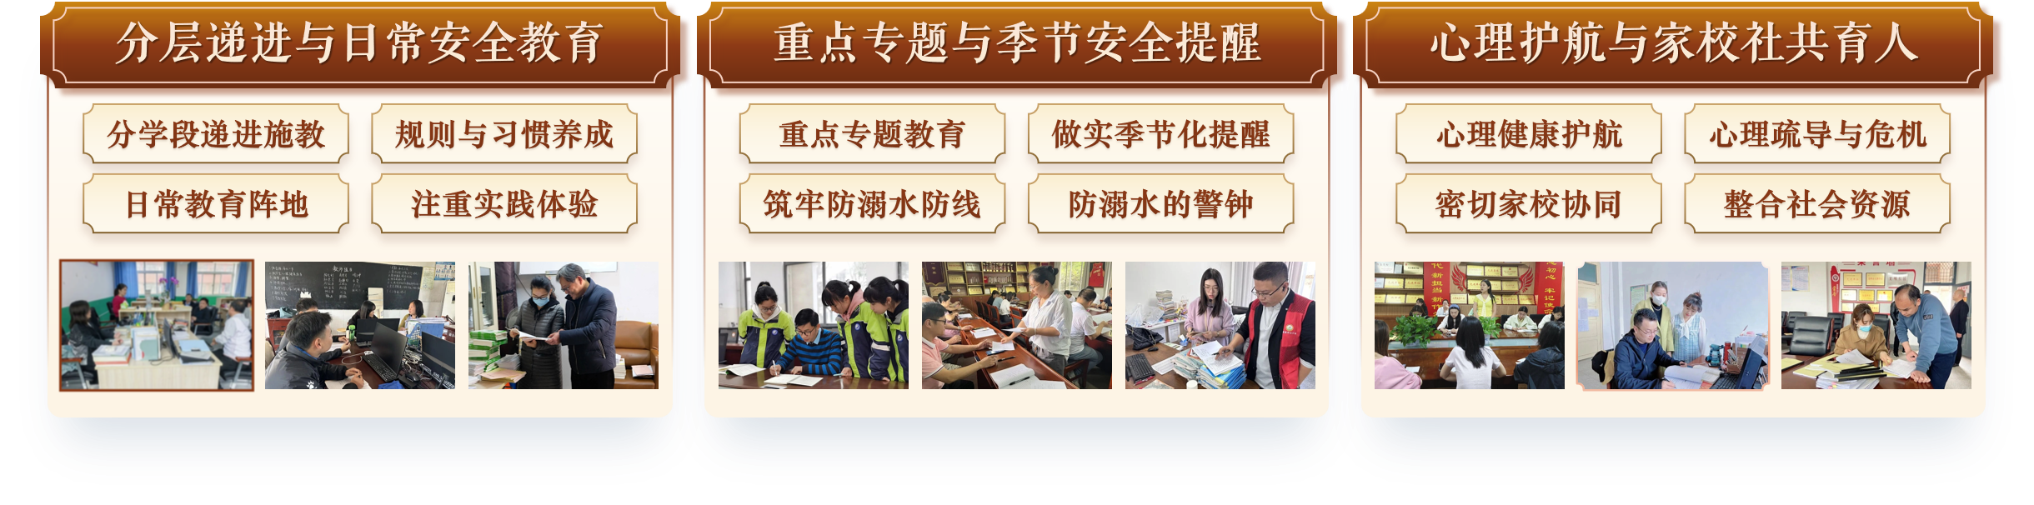
五、育于心——教育浸润，把意识种得深
随风潜入夜
润物细无声
安全教育重在日常、贵在反复
让防护意识内化于心、外化于行，
安全教育融入育人全过程
努力让每一名学生都成为懂安全、会保护的好少年，让安全的种子在童心里生根发芽

Slide 18






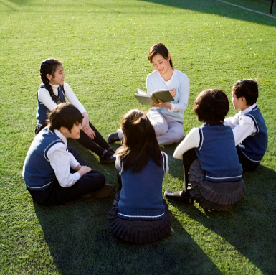

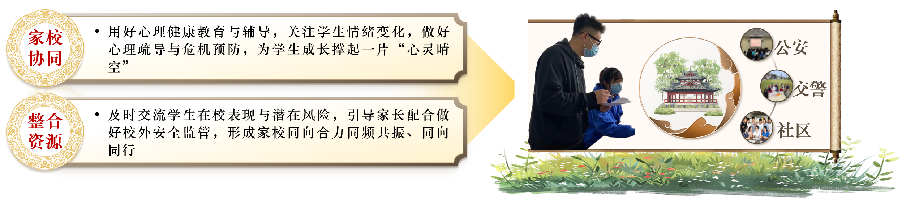
五、育于心——教育浸润，把意识种得深
有温度
同向合力
同频共振
有硬度
同向同行

Slide 19


Slide 20
XXX
20XX.X.X

